Slide 1

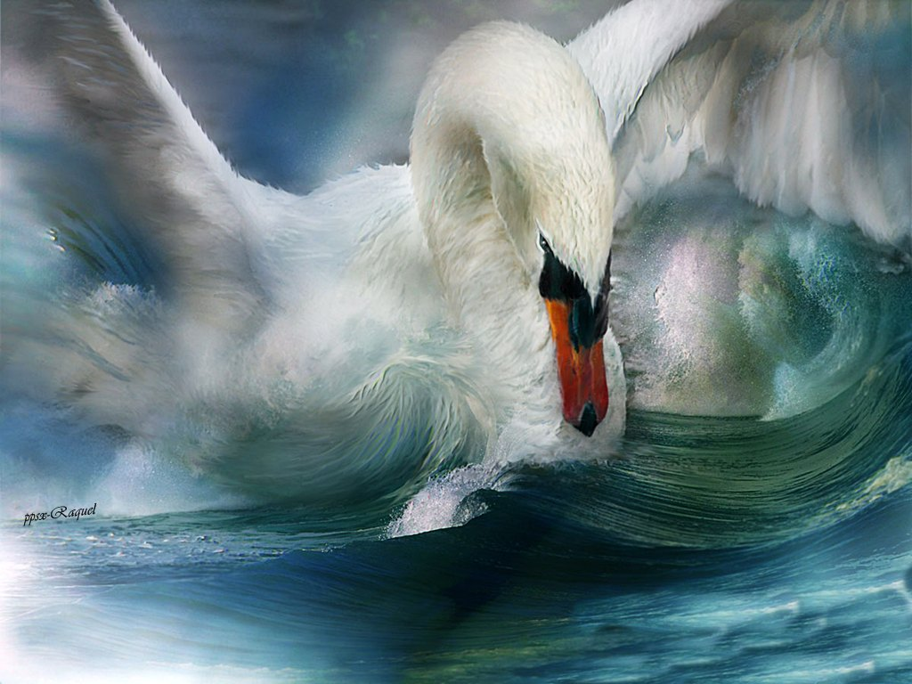





Esta es una creación de Raquel

Slide 2
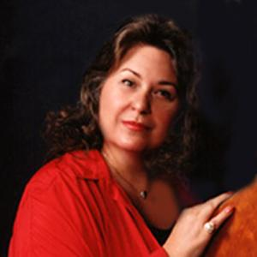
Carol Cavalaris es una artista que vive en medio del bosque, es por ese motivo que ve con más facilidad la verdadera inocencia que tiene un animal, convirtiendo toda esa vivencia en grandes obras digitales que las expone en varias galerías de Colorado, incluyendo la Galería de la Gracia en la famosa Avenida Santa Fe Distrito de Arte de Denver.
Ella es una artista independiente que vive en las montañas (parece fantasioso) donde recibe toda la inspiración de la fauna, especializada en florales y obras de animales

Slide 3
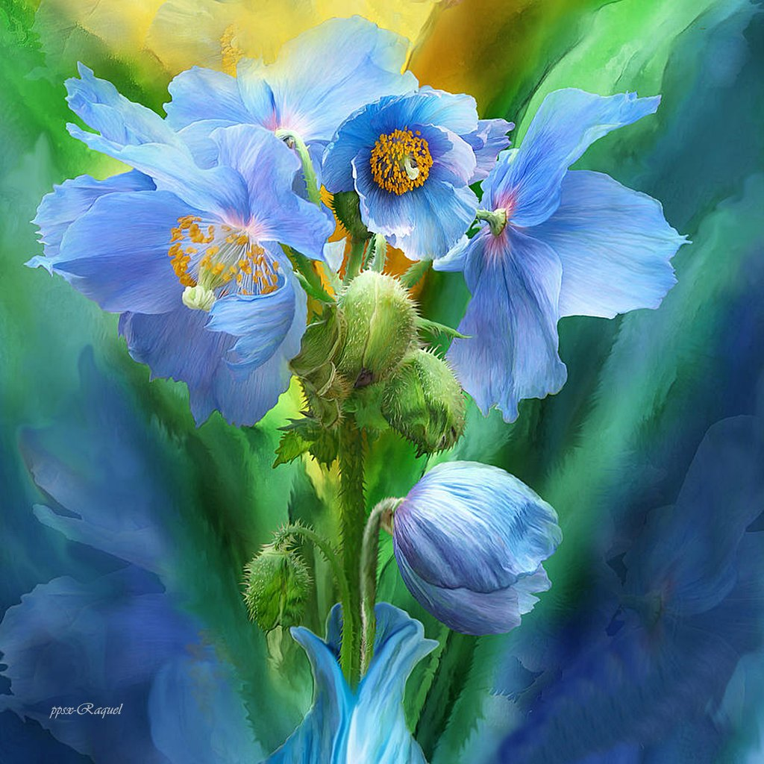

Slide 4
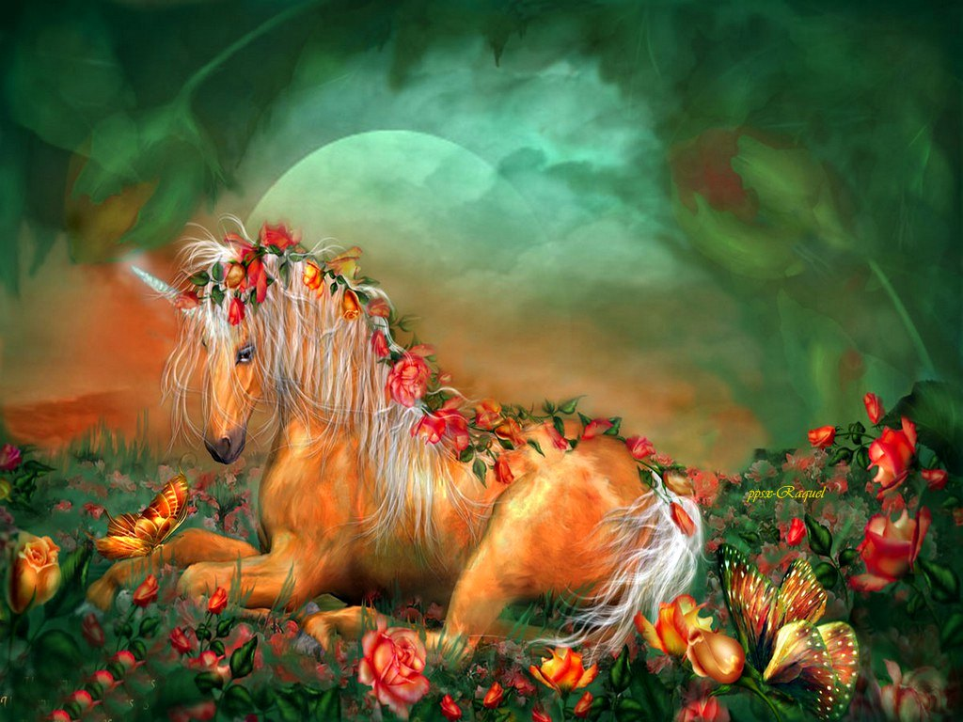

Slide 5
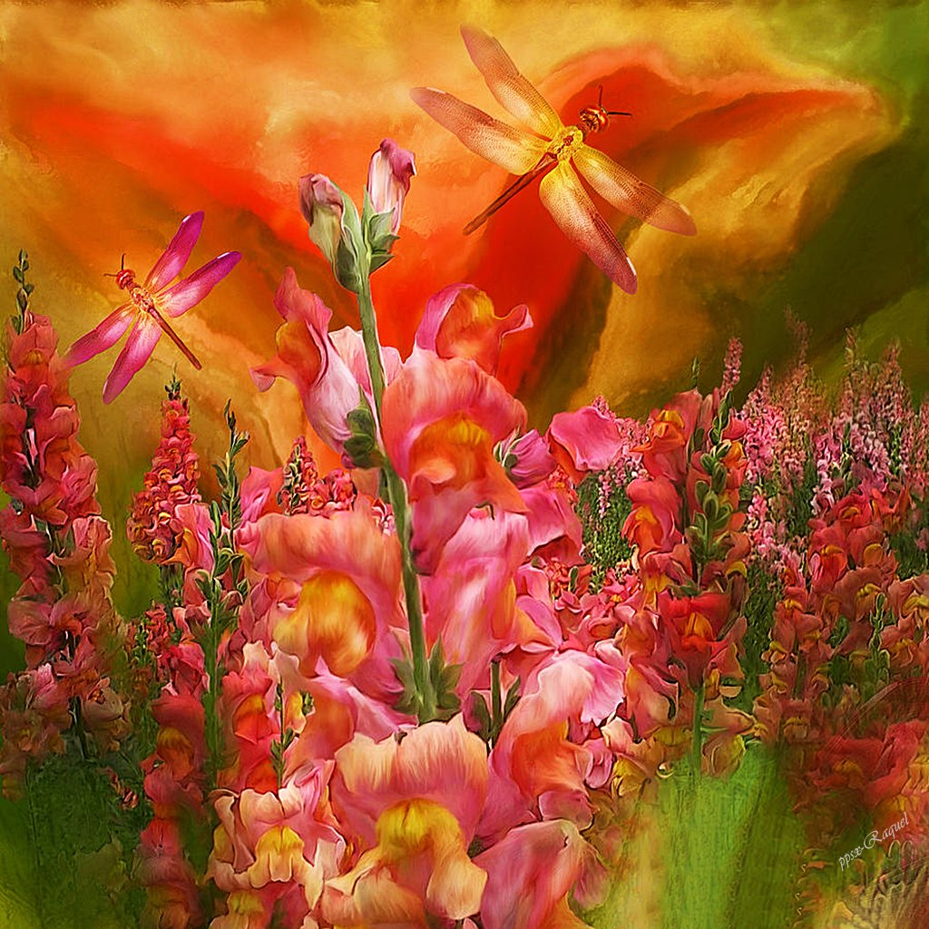

Slide 6
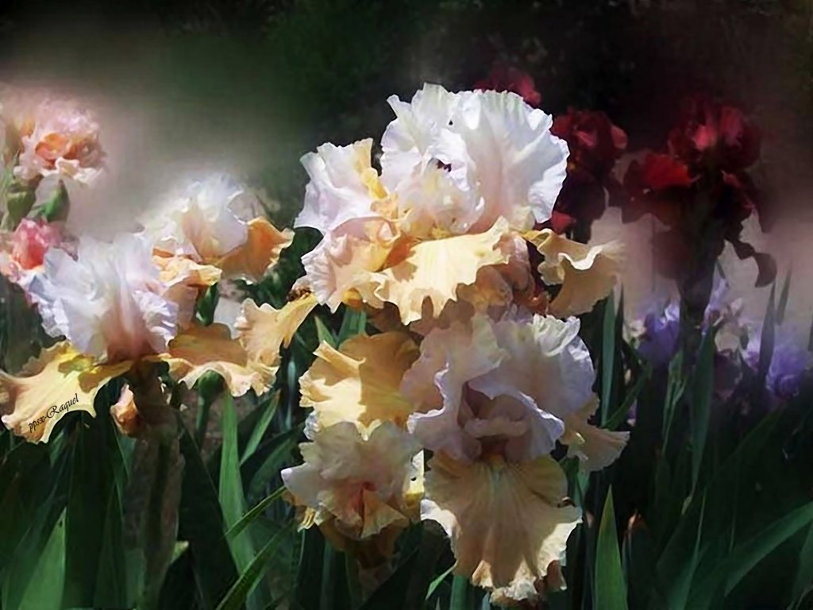

Slide 7

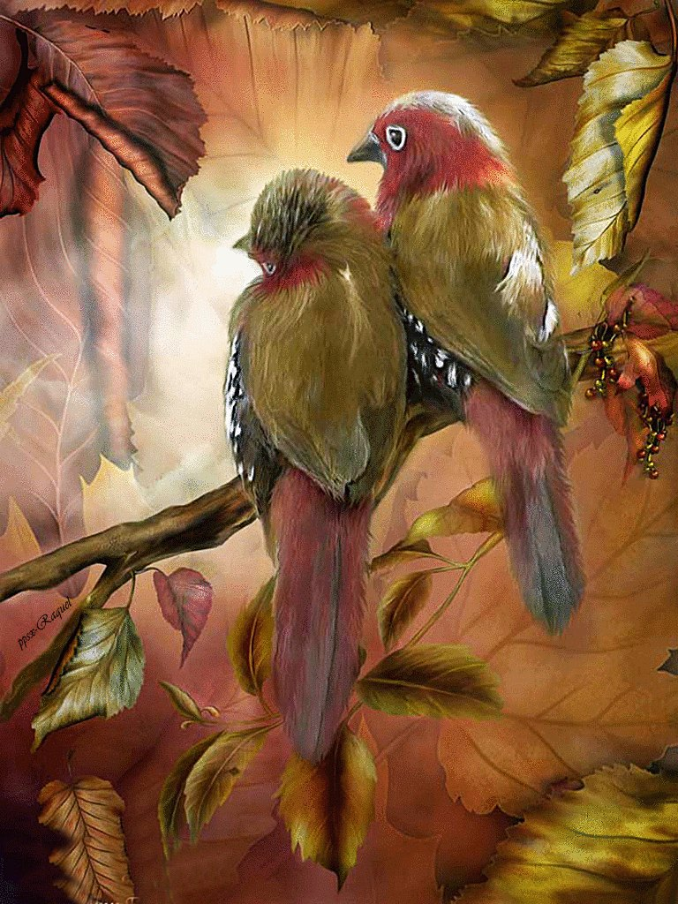

Slide 8
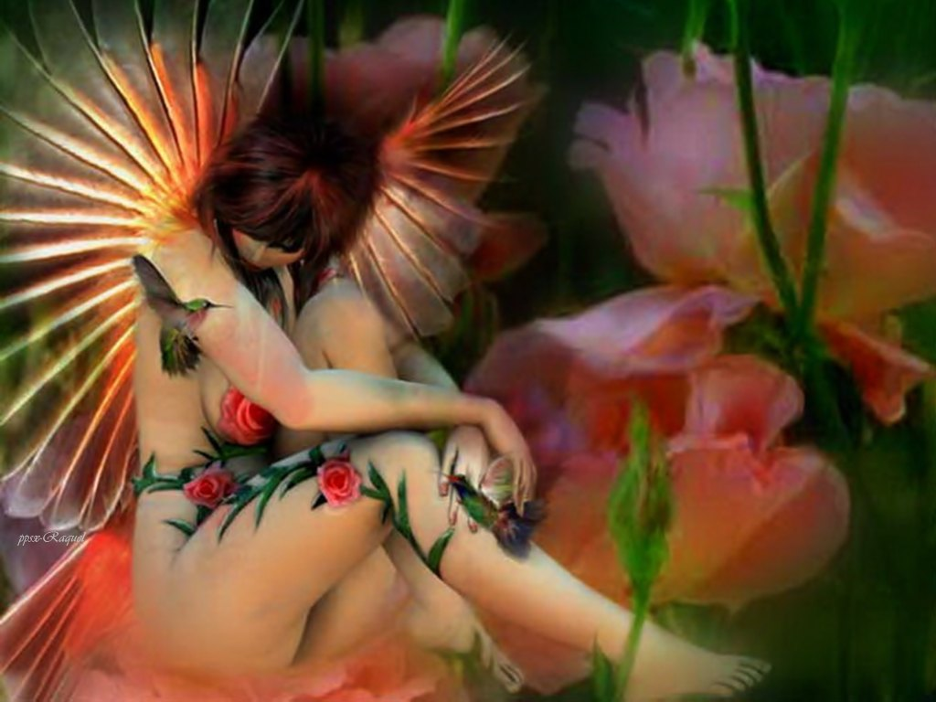

Slide 9
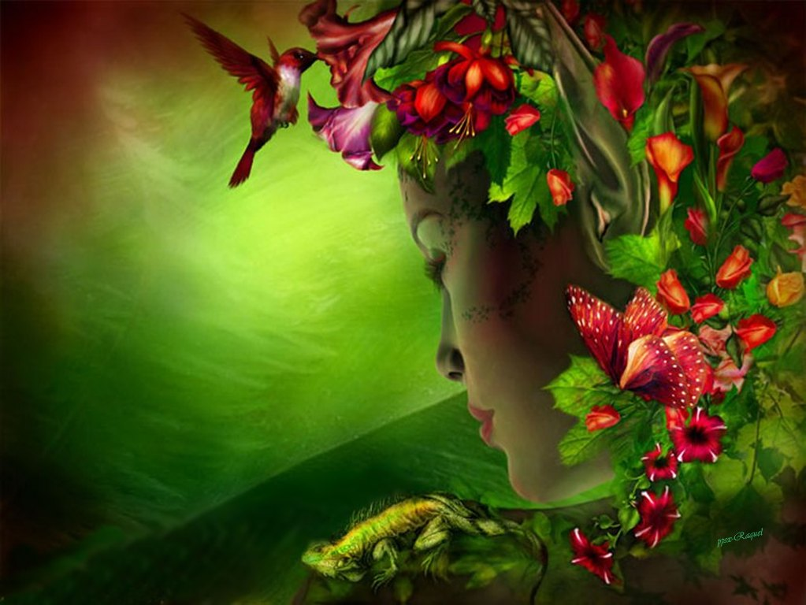

Slide 10

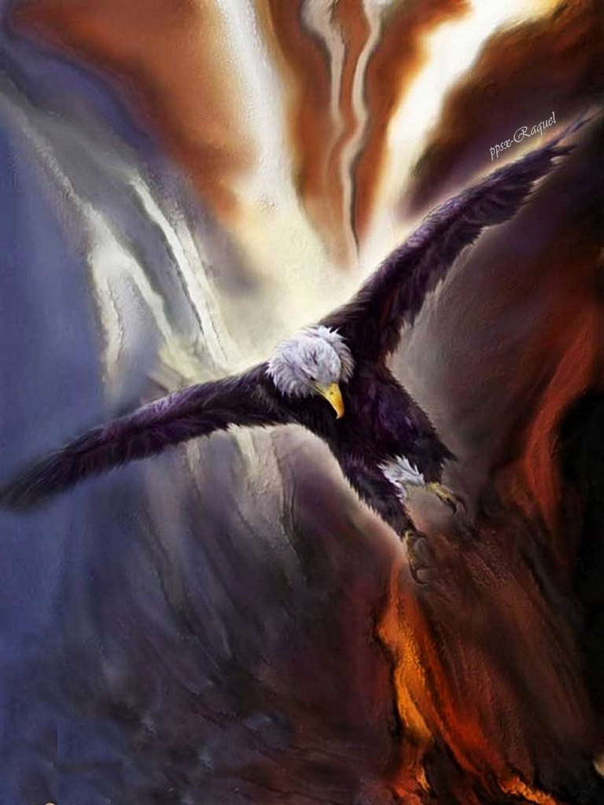

Slide 11
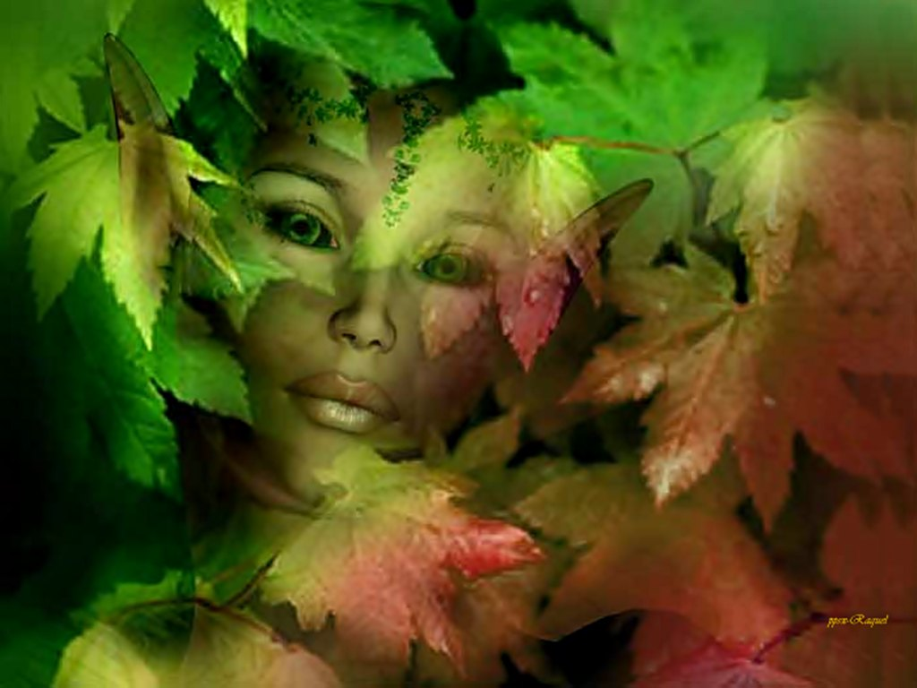

Slide 12
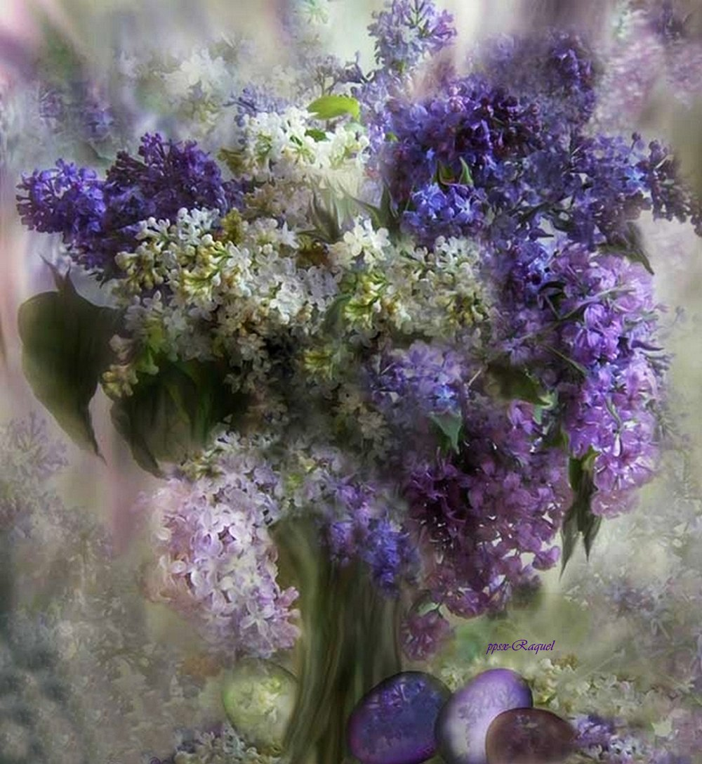

Slide 13
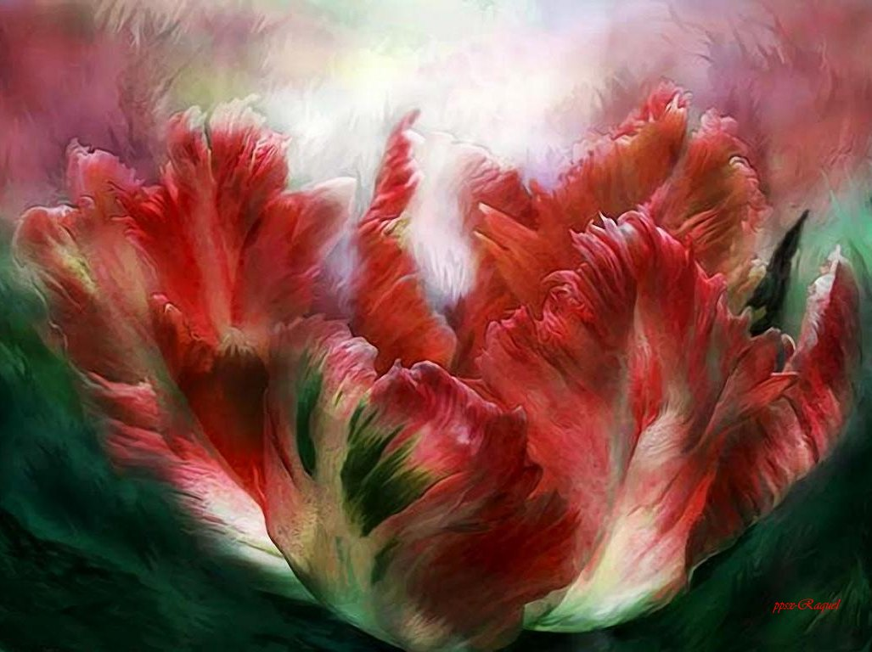

Slide 14
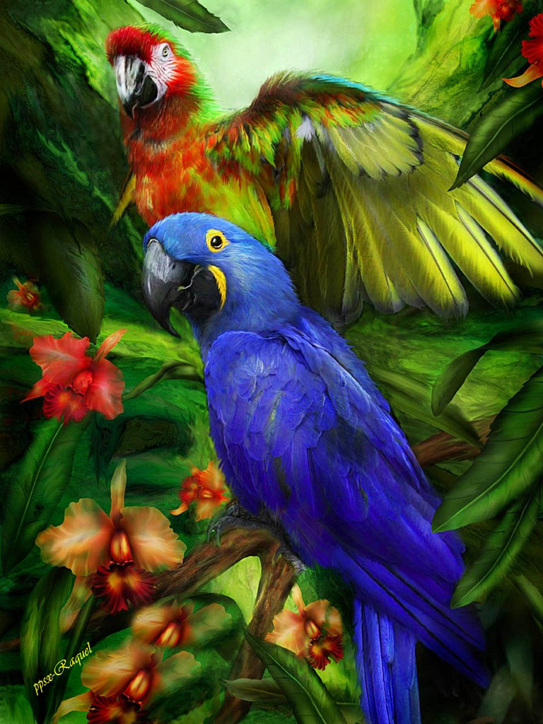

Slide 15
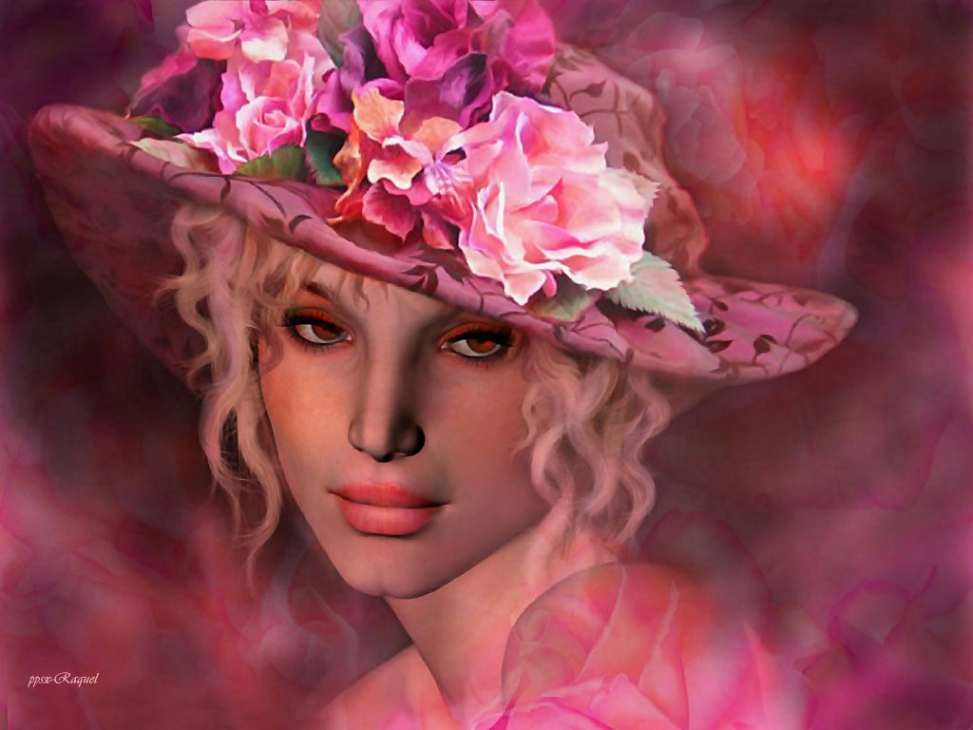

Slide 16
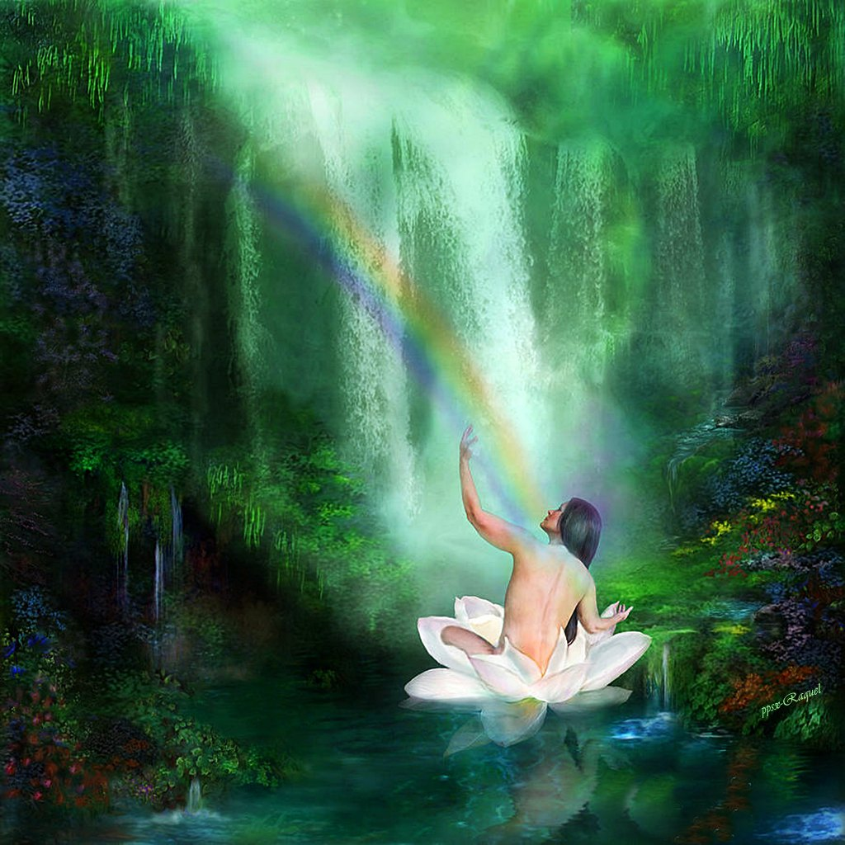

Slide 17
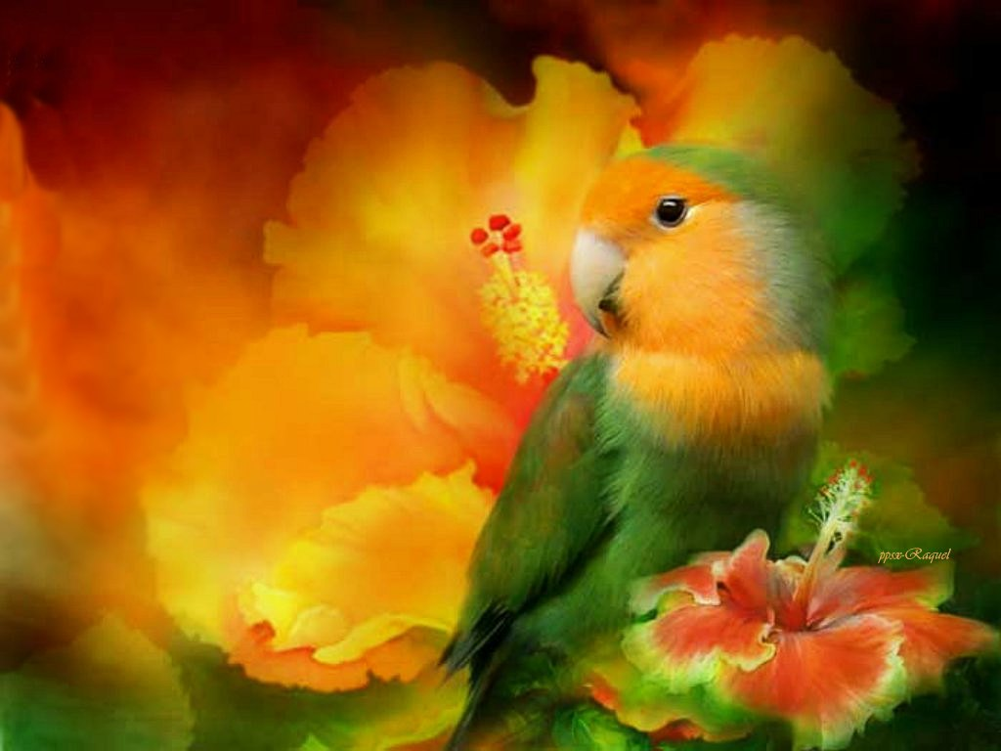

Slide 18

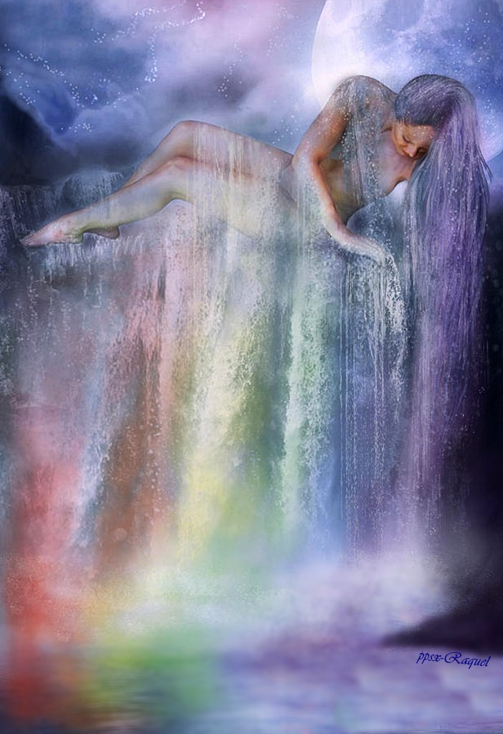

Slide 19
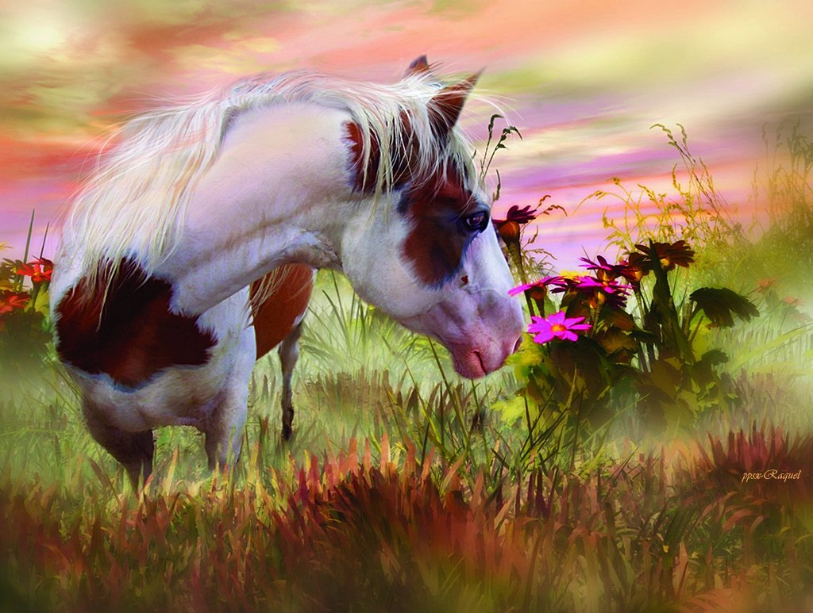

Slide 20
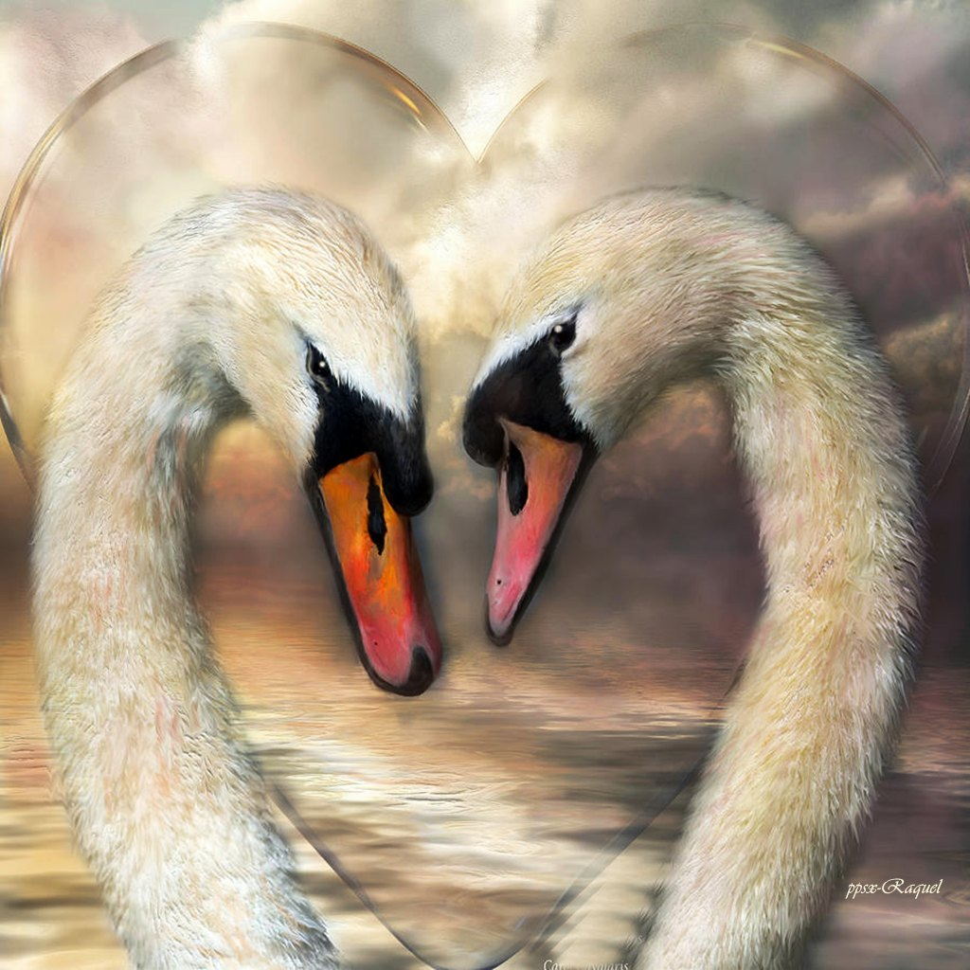

Slide 21
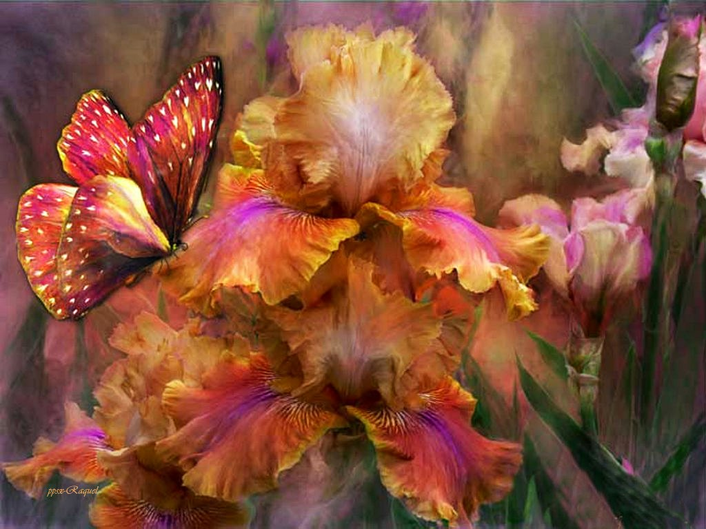

Slide 22
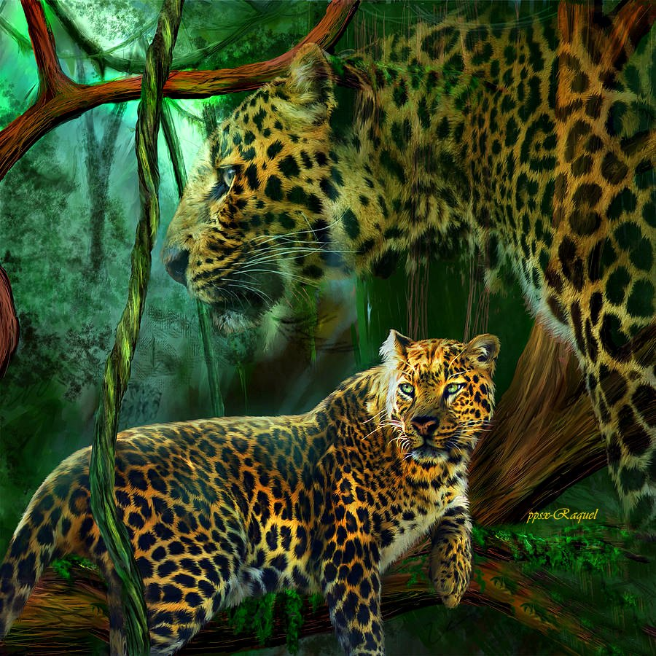

Slide 23


Slide 24

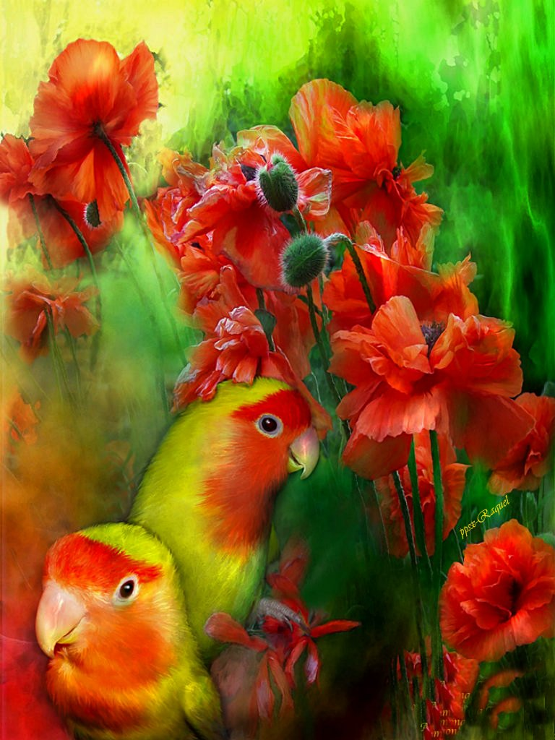

Slide 25
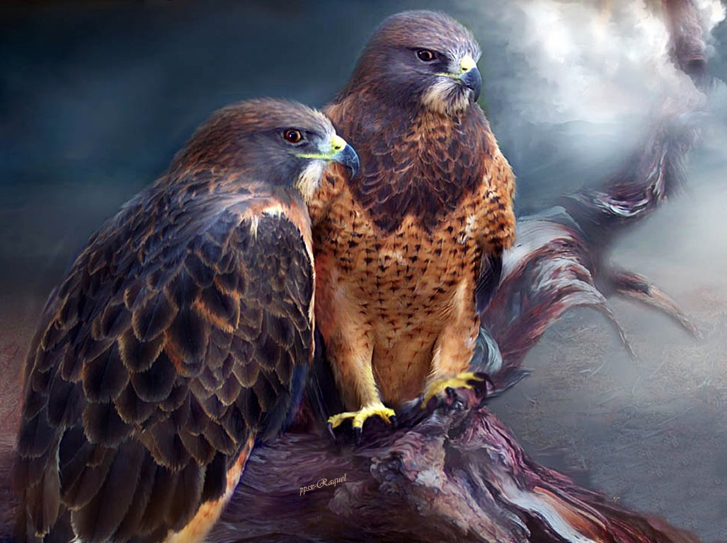

Slide 26

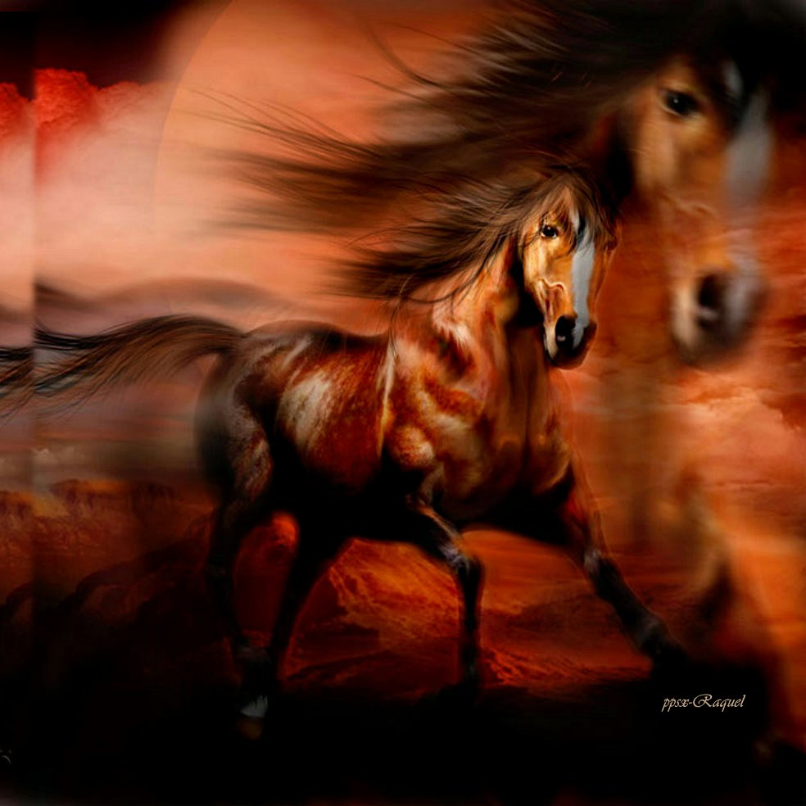

Slide 27
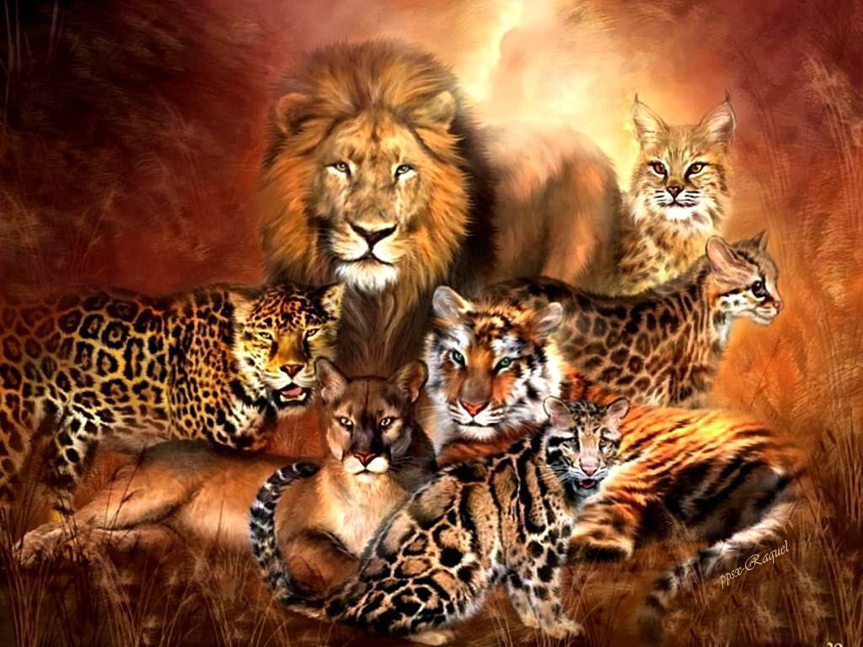

Slide 28
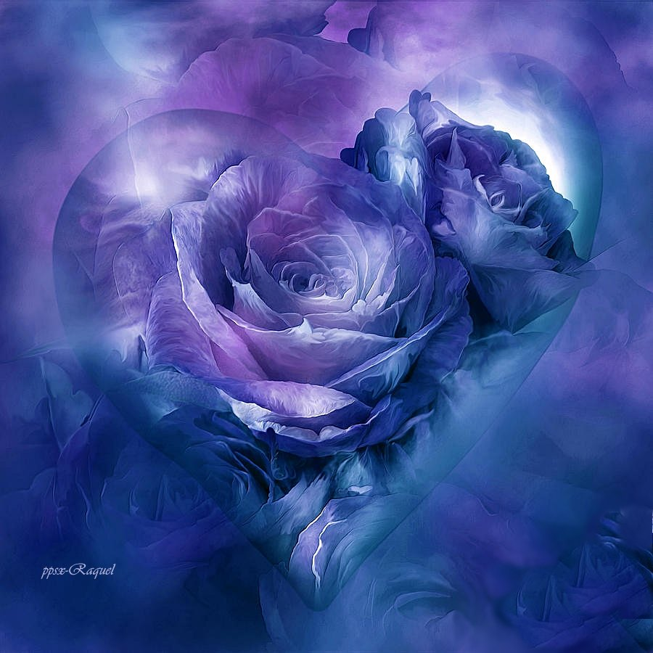

Slide 29
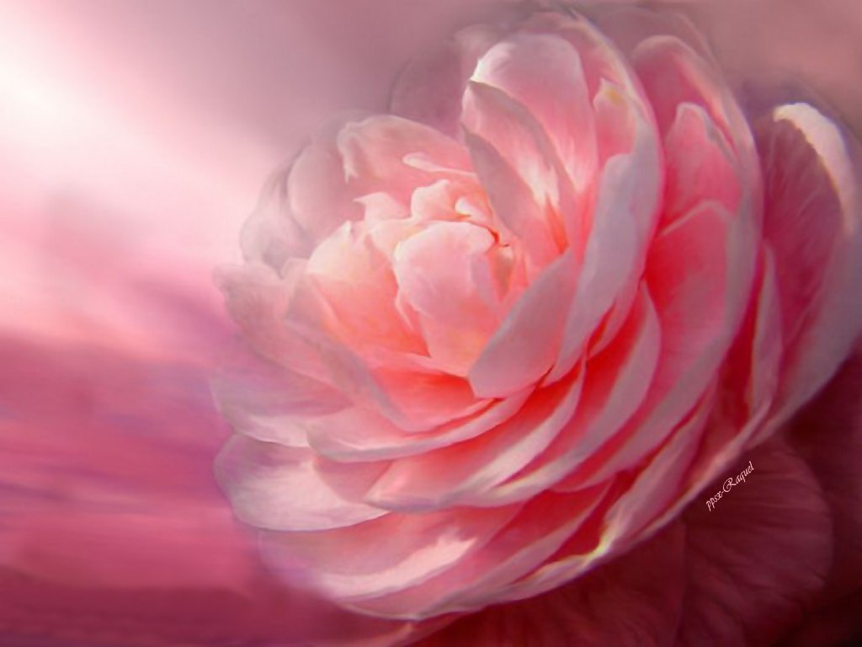

Slide 30
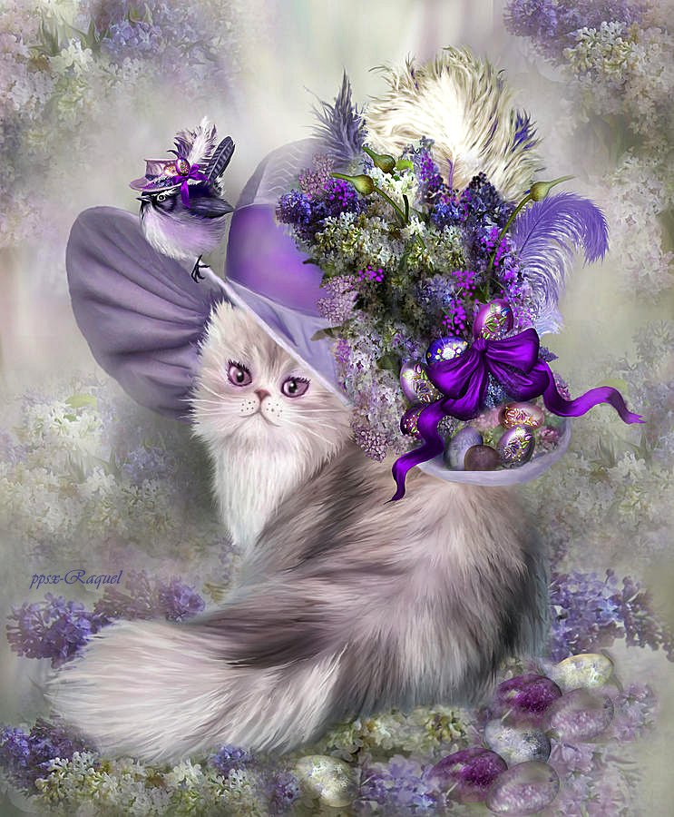

Slide 31
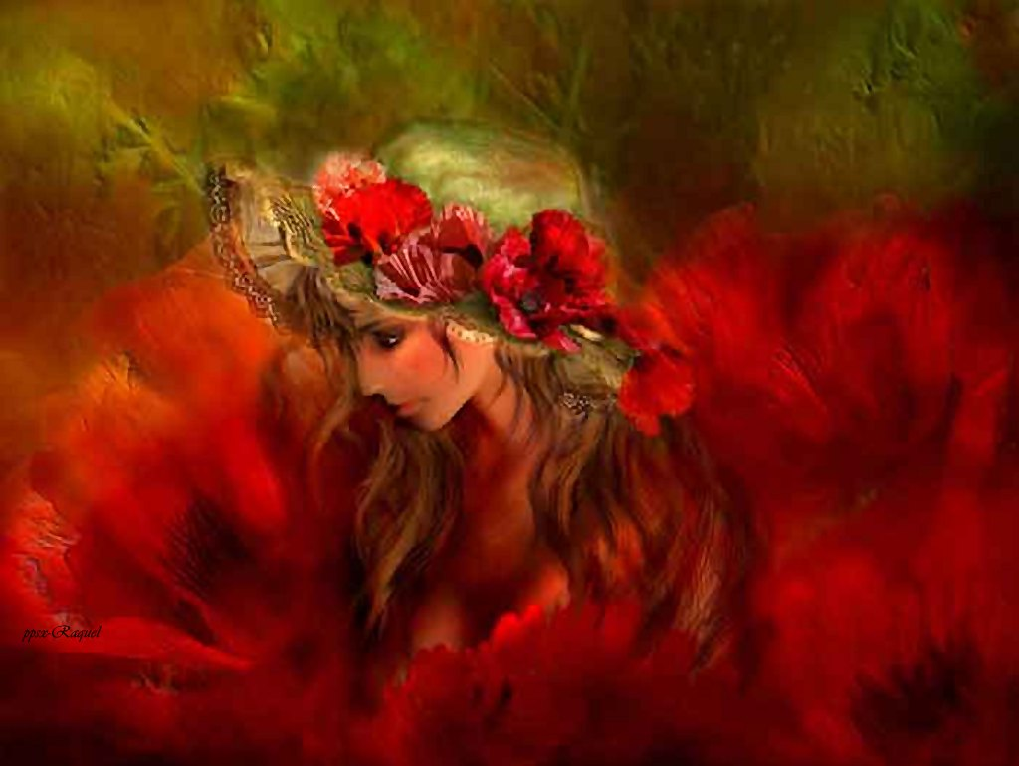

Slide 32
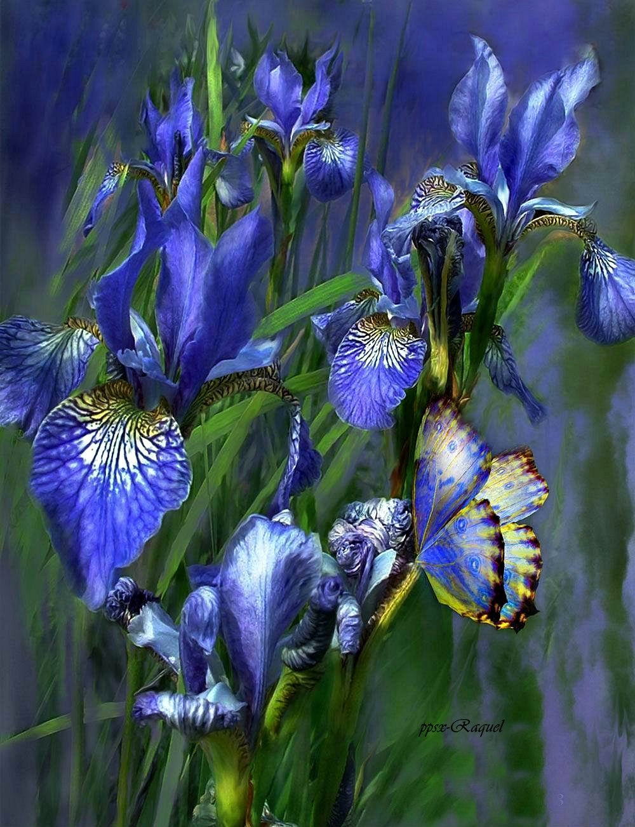

Slide 33
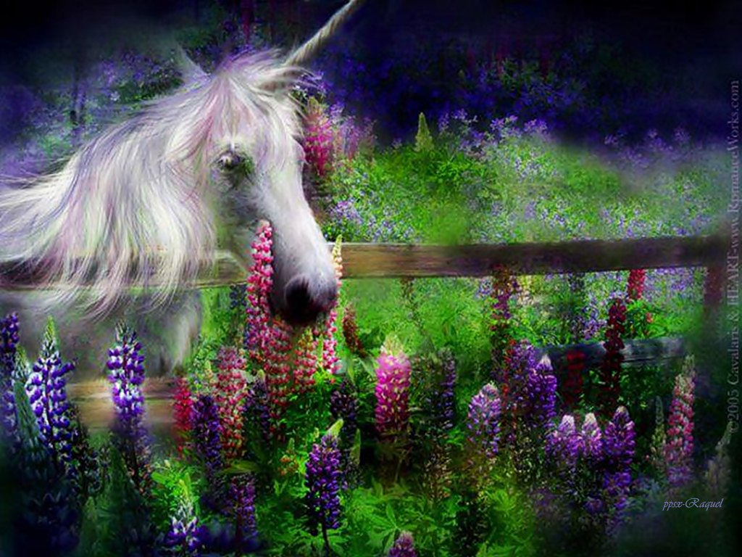

Slide 34
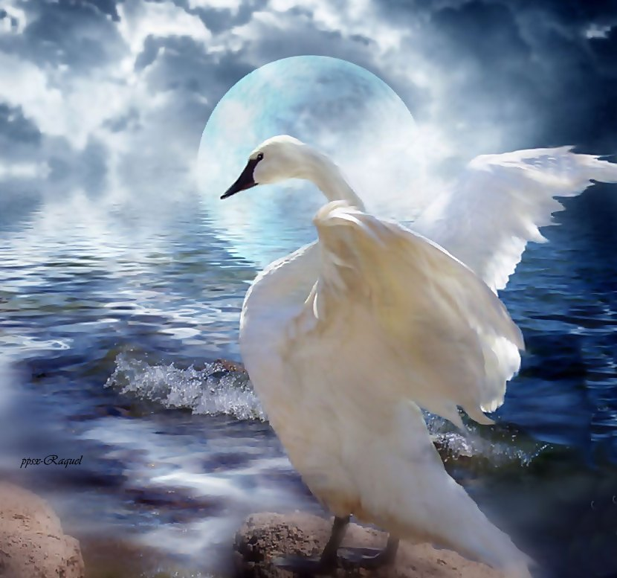

Slide 35
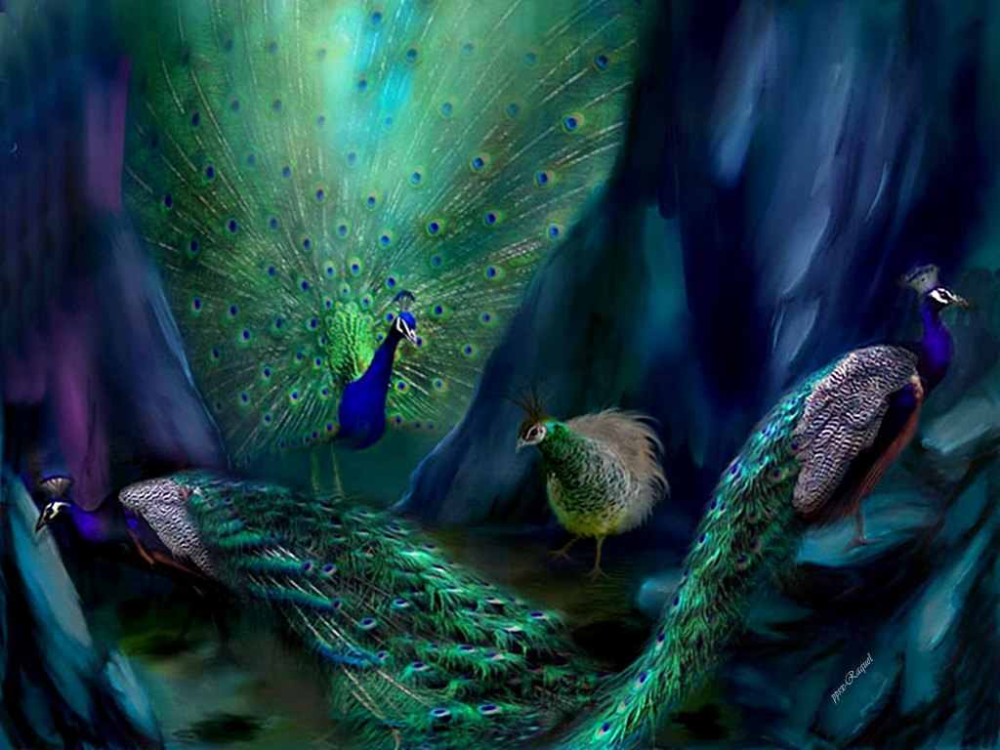

Slide 36
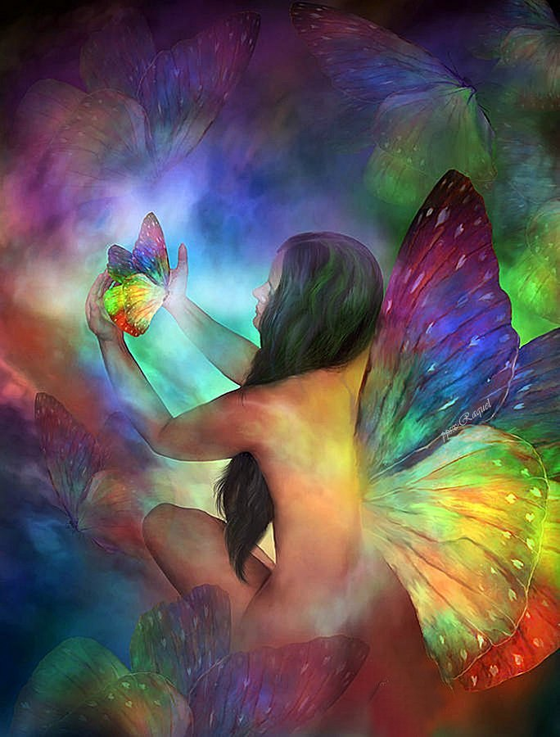

Slide 37
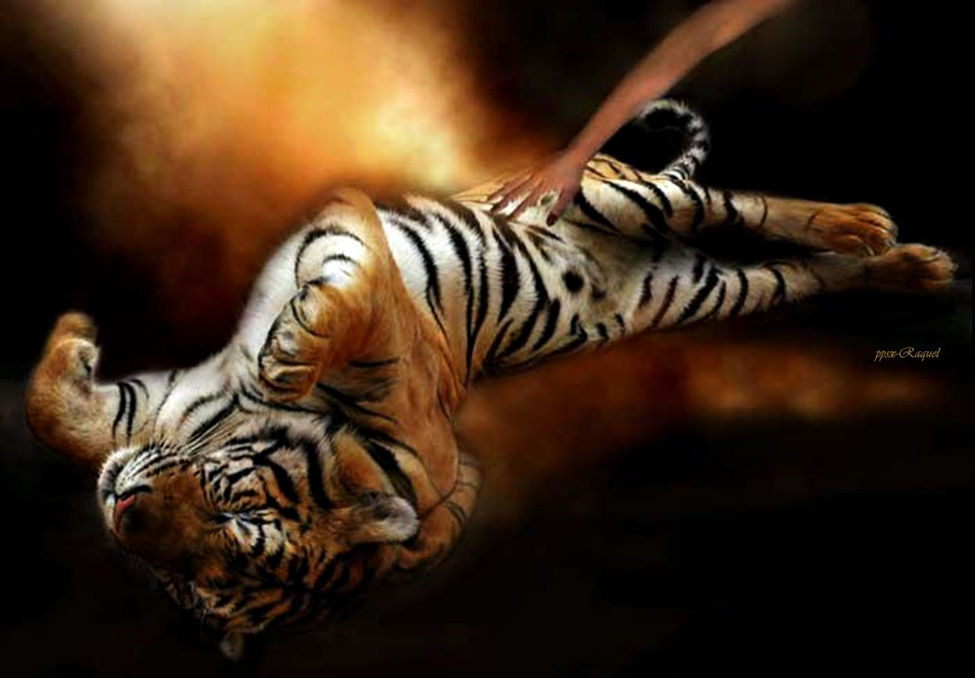

Slide 38
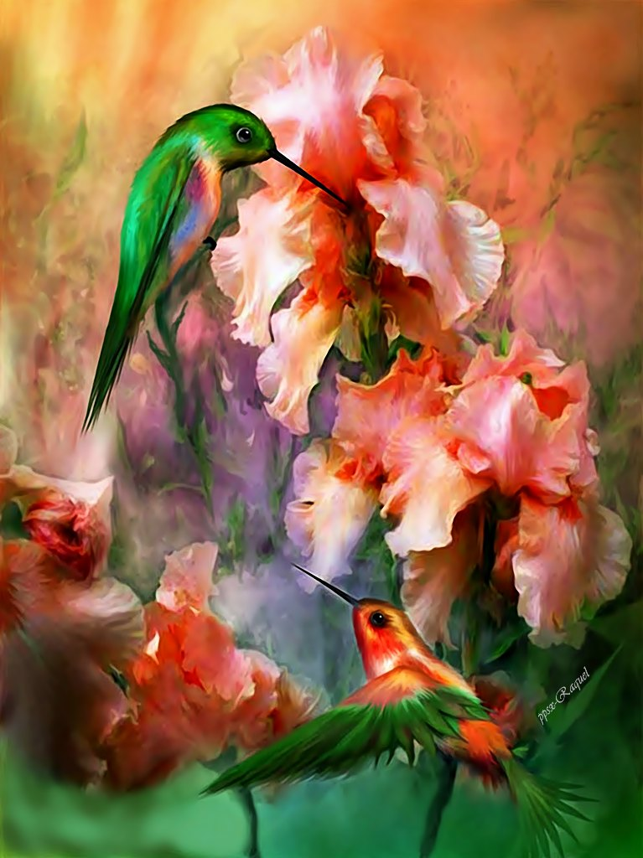

Slide 39
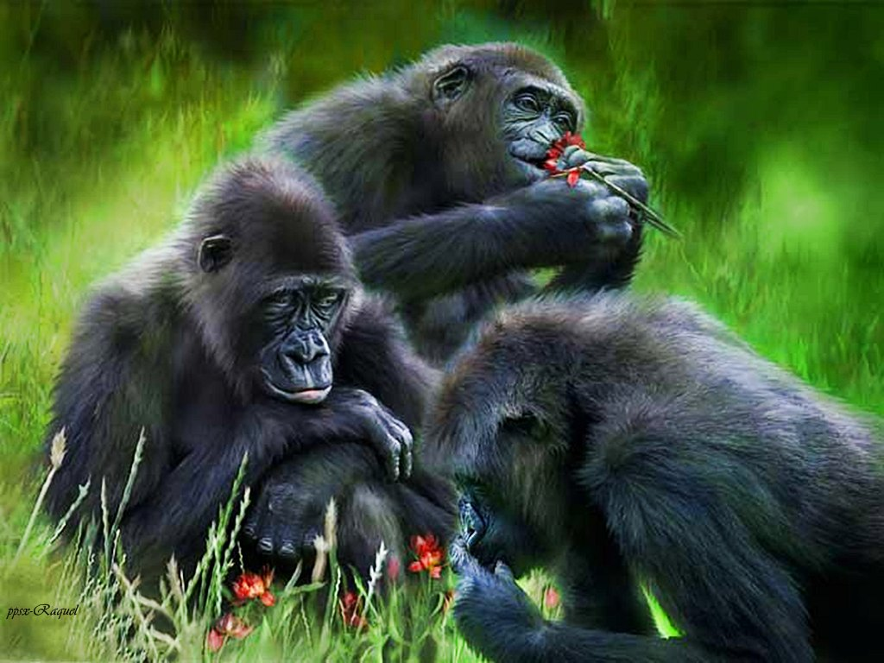

Slide 40
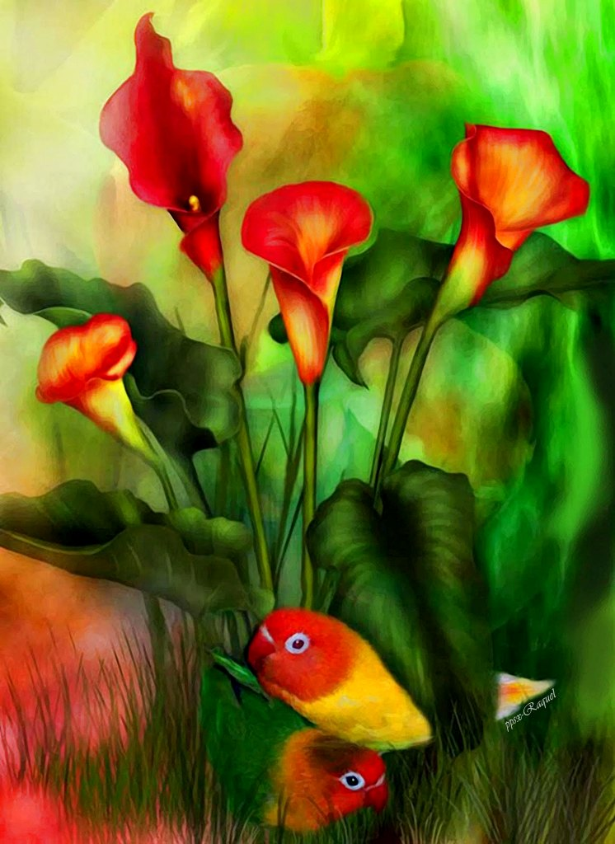

Slide 41
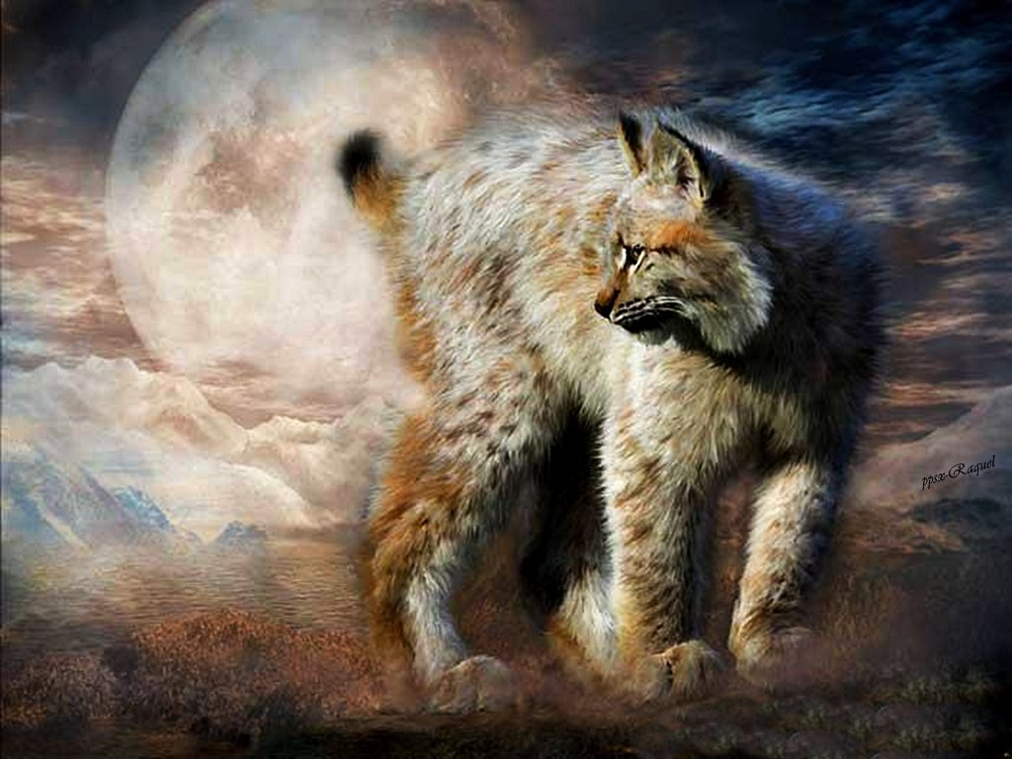

Slide 42
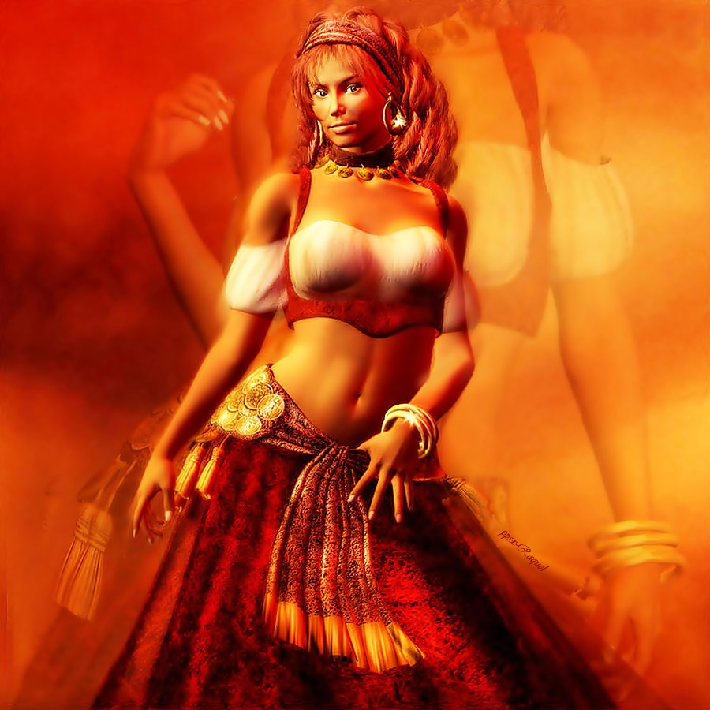

Slide 43
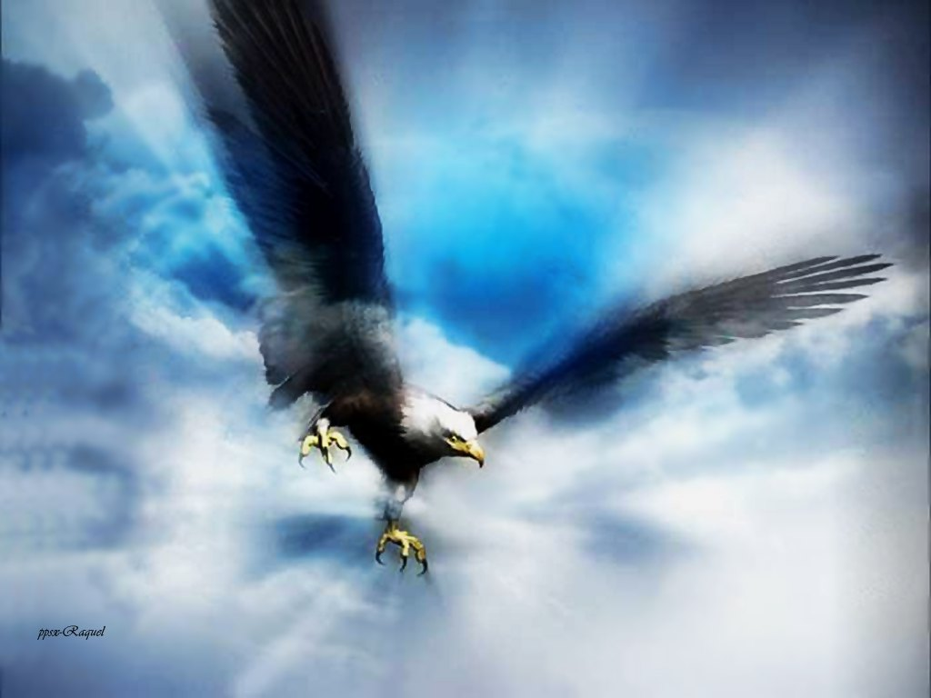

Slide 44
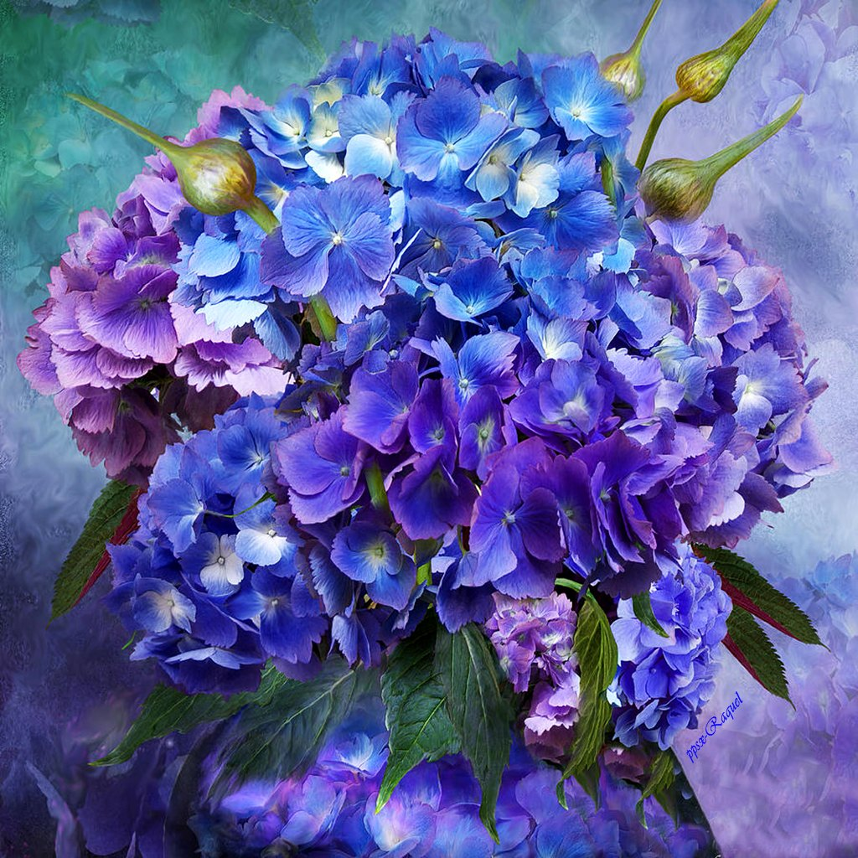

Slide 45
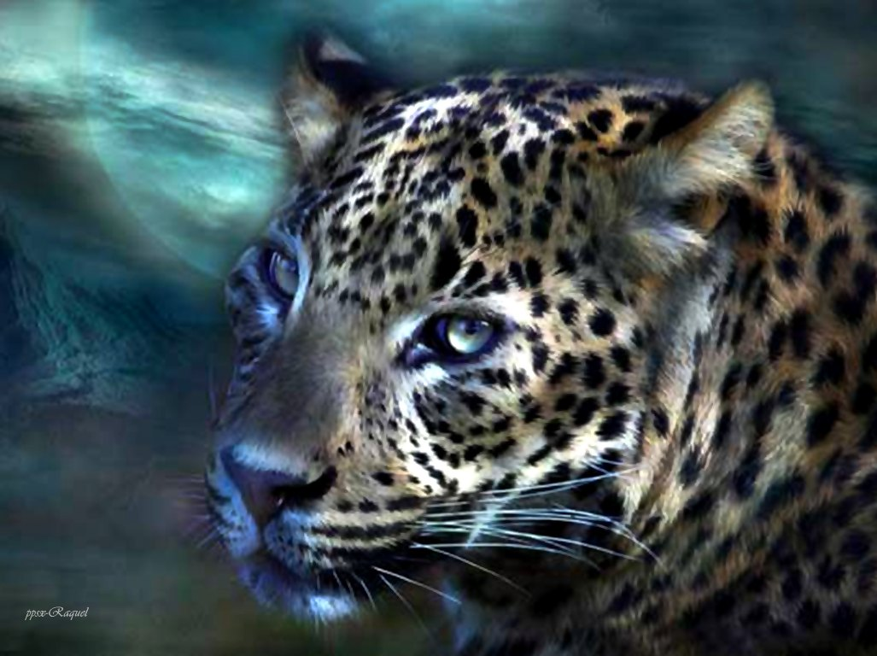

Slide 46
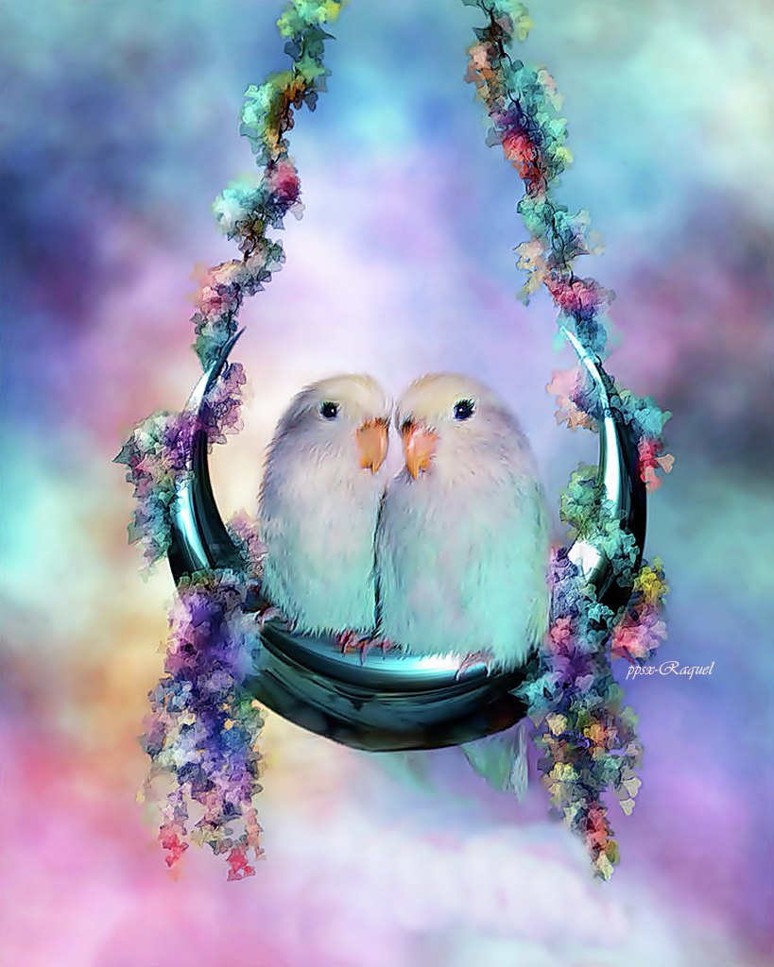

Slide 47
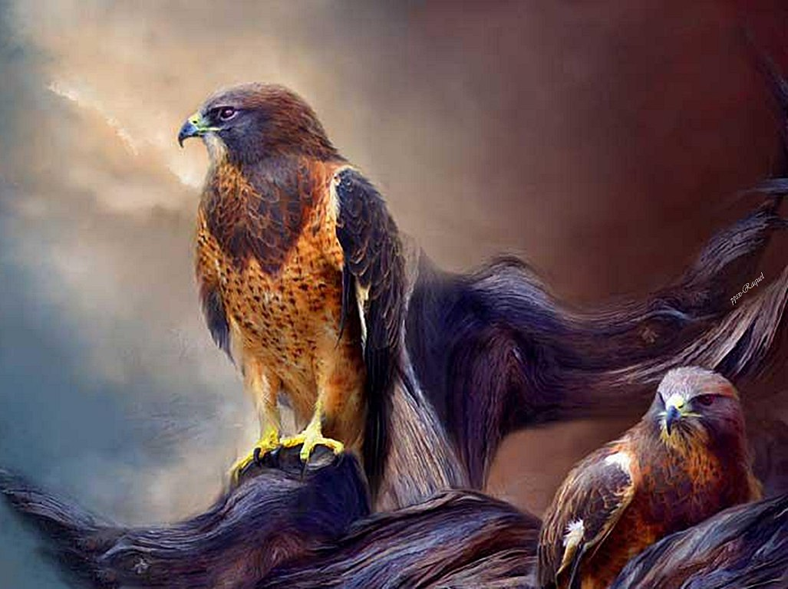

Slide 48
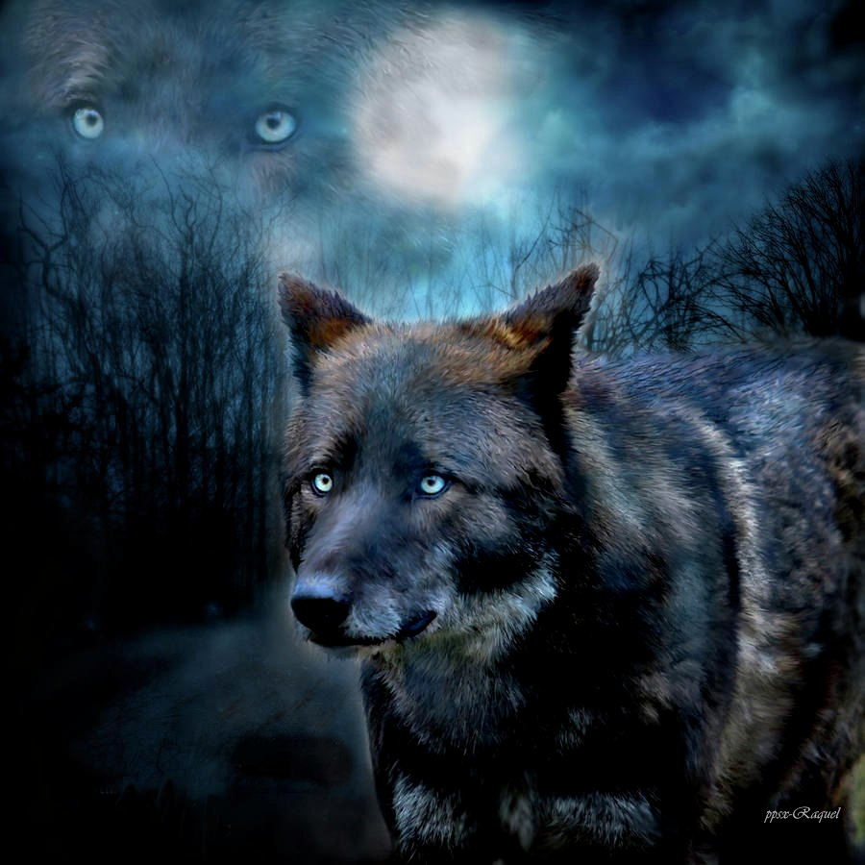

Slide 49
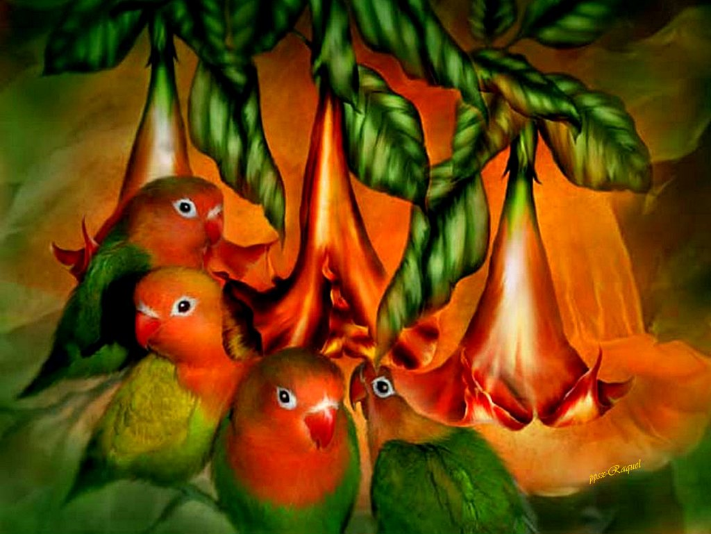

Slide 50
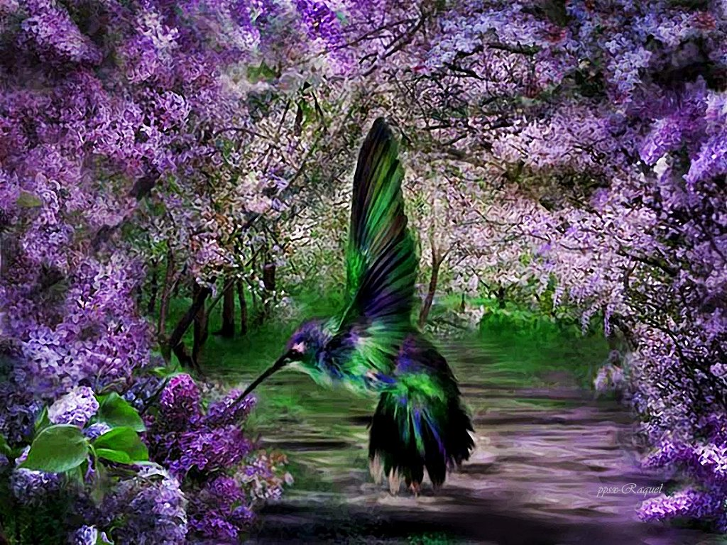

Slide 51
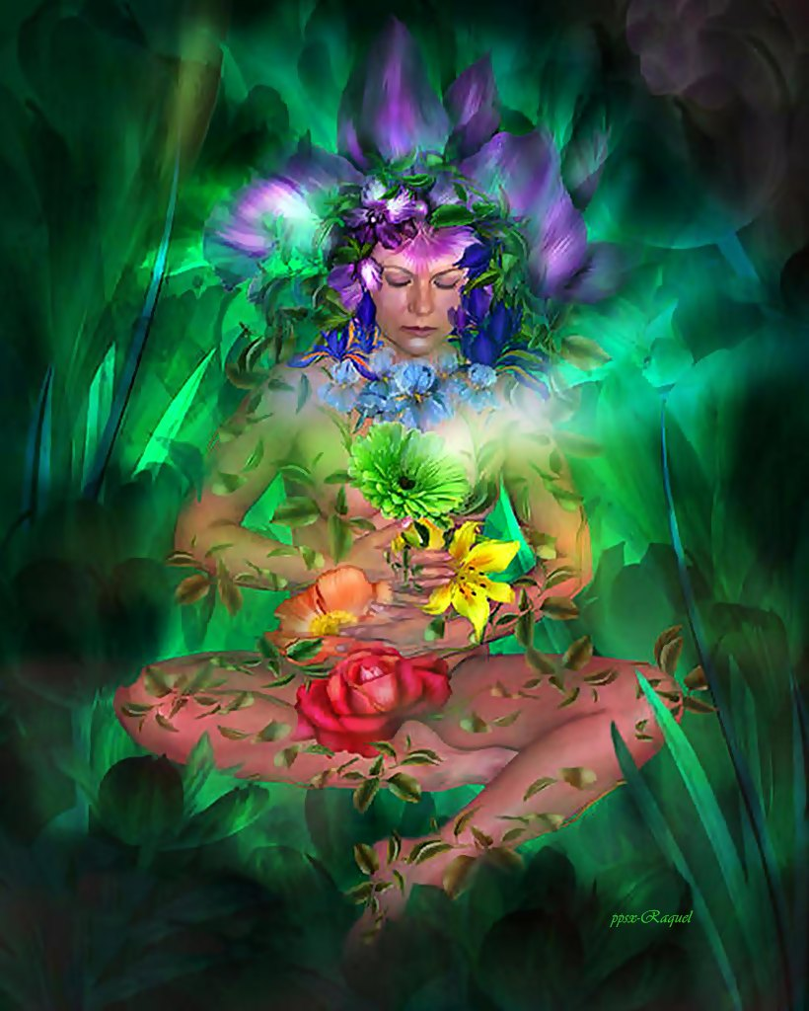

Slide 52


Slide 53


Slide 54


Slide 55


Slide 56


Slide 57


Slide 58


Slide 59



Slide 60




Accede a la sección que desees desde aquí:
PPS Exclusivos
Dedicatorias | Fechas Especiales | Graciosos | Historia y arte | Lugares | Musicales
Naturaleza y Ciencias | Política | Reflexión | Religiosos | Románticos | Salud
Si deseas recibir pps periódicamente en tu correo electrónico subscríbete aquí:

